Slide 1
Inne środowiska

Slide 2
Mikroflora przewodu pokarmowego człowieka
5-metrowej długości, jest podzielony na sześć odcinków.
Są to: jama ustna, przełyk, żołądek, jelito cienkie, jelito ślepe i jelito grube.
Skład mikroflory jelitowej zależy od odcinka, pH oraz zawartości tlenu.
Te nieco inne środowiska są zasiedlane przez odmienne grupy bakterii tlenowych, fakultatywnych beztlenowców i bakterii beztlenowych.

Slide 3
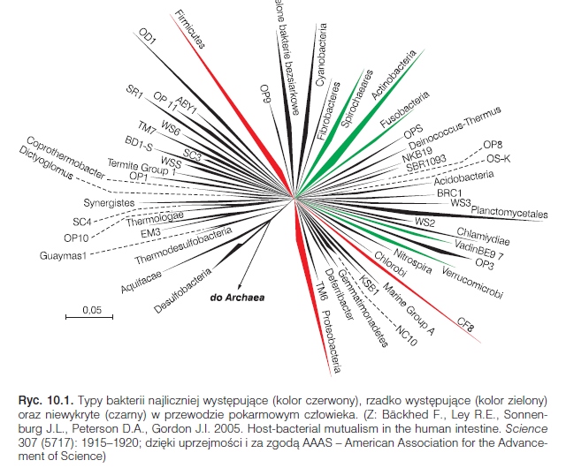

Slide 4
Z jamy ustnej można wyhodować około 200 gatunków bakterii. Występuje w niej także około 150 ryboklonów, które nie są hodowalne.
W jamie ustnej zawsze występują gatunki bakterii z rodzajów: Enterococcus, Lactobacillus, Streptococcus i Staphylococcus oraz bezwzględnie beztlenowce z rodzajów: Bacteroides, Fusobacterium i Peptostreptococcus.
Występują także Actinomycetes i Corynebacterium oraz Candida u 30–50% populacji ludzkiej.
Streptococcus mutans powszechny w jamie ustnej, powoduje ubytki w zębach i tzw. plamy, zaś Streptococcus salivarius zasiedla bruzdy języka i jest często powodem nieprzyjemnego zapachu w jamie ustnej.

Slide 5
Żołądek nie jest tak liczebnie zasiedlony przez bakterie.
Sok żołądkowy u zdrowej osoby ma pH poniżej 3,0, co powoduje
śmierć bakterii.
Jednakże w czasie posiłku kwas żołądkowy jest buforowany, pozwalając tym samym na przejście z treścią pokarmu wielu gatunkom bakterii.
Z patogenów u znacznej części populacji ludzkiej występuje Helicobacter pylori, który w sposób pośredni przyczynia się do powstawania wrzodów żołądka.
U ludzi odżywiających się pokarmem zawierającym duże ilości włóknika, nadto mogą występować w żołądku inne gatunki bakterii.

Slide 6
Trzymetrowej długości i o średnicy 2,5–3,0 cm jelito cienkie jest
głównym miejscem trawienia i absorpcji produktów powstałych w procesie trawienia.
Jelito cienkie zawiera około 2 litrów treści, w której aktywnie uczestniczą w degradacji pokarmu enzymy produkowane
przez trzustkę oraz wydzielana jest w obfitości żółć.
Jest ona mieszaniną cholesterolu, fosfolipidów, kwasów żółciowych oraz immunoglobulin wytwarzanych w wątrobie.
W jelicie cienkim jest absorbowane około 90% strawionego pokarmu.

Slide 7
Jelito cienkie jest niegościnnym środowiskiem dla życia bakterii z powodu niskiego pH (ok. 5,0) oraz obecności kwasów żółciowych i enzymów proteolitycznych.
W tym niegościnnym środowisku występują bakterie należące do rodzajów: Bacteroides, Bifidobacterium, Lactobacillus oraz Clostridium i Fusobacterium.
Ze znanych gatunków jelito cienkie zasiedlają Bifidobacterium bifidum, Escherichia coli i Enterobacter faecalis.

Slide 8
Jelito grube jest jednym z najbardziej złożonych mikrobiologicznie ekosystemów znanych ludzkości.
Z ekologicznego punktu widzenia ciało ludzkie może być
uważane za superorganizm, złożony z komórek ludzkich oraz mikroorganizmów bytujących na powierzchni skóry i błonach śluzowych oraz w przewodzie pokarmowym.
Aktywność mikroorganizmów jelita grubego wpływa na dożywianie i zdrowie człowieka, poprzez dopływ substancji odżywczych, konwersję metabolitów oraz różne interakcje między człowiekiem
a rezydentami.

Slide 9
Substraty pokarmowe dostające się do jelita grubego są kolonizowane oraz hydrolizowane z udziałem systemu enzymów wytwarzanych przez wyspecjalizowane konsorcja bakterii.
Głównymi produktami fermentacji są kwasy tłuszczowe. Mieszanina kwasów organicznych: octowego, propionowego, masłowego, w zależności od różnych czynników, osiąga stężenie od 90 do 130 mmoli/kg treści jelita, a całkowita dzienna produkcja tych kwasów wynosi około 400 mmoli.
Ogólnie kwasy octowy, propionowy i masłowy w mieszaninie występują w proporcjach 57:22:21, co nie jest wartością bezwzględnie stałą.
Kwas octowy jest wytwarzany przez prawie wszystkie bytujące tu bakterie heterotroficzne, przy czym 1/3 obecnego w jelicie grubym octanu pochodzi z reduktywnej acetogenezy prowadzonej np. przez Ruminococcus hydrogenotrophicus.

Slide 10
Drugim produktem fermentacji w jelicie grubym jest kwas propionowy, w stężeniu 20 mmoli/kg treści.
W świetle najnowszych badań za produkcję kwasu propionowego
odpowiedzialne są bakterie należące do IX grupy Clostridium.
Stężenie kwasu mlekowego 1,5 mmol/kg treści jelita, a jego wzrost jest związany z chorobami, np. ostre zapalenie okrężnicy.
Mleczan jest efektywnie metabolizowany przez Clostridium grupy IX i XIVa, produkujące kwas propionowy i masłowy.
Kwas mlekowy jest dobrym substratem energetycznym dla bakterii redukujących siarczany, które także są rezydentami przewodu pokarmowego człowieka.

Slide 11
W jelicie grubym stwierdza się obecność od 500 do 1000 gatunków i 7000 szczepów.
Ostatnie badania z zastosowaniem analizy sekwencji genów 16S rRNA dostarczyły informacji, że w treści jelita dominują cztery z pięćdziesięciu pięciu typów bakterii, obecnych w treści.
Gatunki te, stanowiące 98% całej wspólnoty bakterii jelita grubego, należą do:
Firmicutes (ok. 64%, klasa Clostridia, z rodzajami: Eubacterium, Faecalibacterium, Roseburia i Lactobacillus;
Bacteroidetes (ok. 23%, głównie Bacteroides spp., z powszechnie występującym Bacteroides thetaiotaomicron);
Proteobacteria (ok. 8%, z dominacją Enterobacteriaceae i bakterii redukujących siarczany) i
Actinobacteria (ok. 3%, głównie Bifidobacterium spp.).

Slide 12
W jelicie grubym licznie występują bakterie wytwarzające octan.
Acetobacterium psammolithicum, Acetobacterium woodii,
Clostridium magnum, Clostridium formiaceticum, Clostridium acetobutylicum, Clostridium acidiurici,
Desulfovibrio baarsii, Desulfovibrio piger, Desulfovibrio salexigens, Desulfomicrobium baculatus, Desulfobacter sp., Desulfomonas sp., Desulfobulbus sp., Desulfotomaculum sp.,
Eubacterium limosum,
Moorella thermoacetica,
Proteus vulgaris,
Sporomusa ovata, Sporomusa termitida,
Thermoanerobacter kivui, Treponema primitia

Slide 13
Bifidobacteria
należące do typu Actinobacteria to średnio 3–5% wszystkich populacji jelita grubego.
Bifidobacteria są istotne wśród wspólnoty mikroorganizmów rezydujących w przewodzie pokarmowym człowieka, gdyż:
produkują w czasie fermentacji silne kwasy: octowy i mlekowy, które obniżając pH w środowisku działają tym samym antybakteryjnie. Są również zdolne do wydzielania metabolitów, będących bezpośrednimi inhibitorami wielu patogennych bakterii zarówno gramdodatnich, jak i gram ujemnych;
powodują uwodorowanie potencjalnie toksycznego amoniaku oraz amin, produkując jony amonowe, które nie dyfundują i w ten sposób obniżają poziom amoniaku we krwi. Nie tworzą amin alifatycznych, siarkowodoru i azotynów;

Slide 14
3) wytwarzają witaminy z grupy B oraz enzymy trawienne, jak fosfataza kazeiny oraz lizozym;
4) pewne składniki komórkowe Bifidobacteria odgrywają rolę jako immunomodulatory, np. atak immunologiczny przeciw komórkom rakowym;
5) przywracają właściwą mikroflorę w czasie terapii antybiotykowej

Slide 15
Bacteroidetes
stanowią do 25% populacji bakterii jelita grubego i są odpowiedzialne za fermentację substratów węglowodanowych, peptonów oraz produktów pośrednich, wytwarzając jako główne produkty fermentacji bursztynian, octan, mleczan, mrówczan oraz propionian.
Znacznie słabiej jest reprezentowany typ Proteobacteria (ułamek procenta), włączając Escherichia coli i Salmonella oraz Desulfovibrio, który jest czynnikiem etiologicznym wywołującym wrzodziejące zapalenie jelita grubego.

Slide 16
W kale ludzkim występuje około 500–1000 różnych gatunków bakterii.
Dominują bezwzględne beztlenowce, w tym 30–40 gatunków stanowi 99% całej masy bakterii.
Dominujące gatunki o właściwościach probiotycznych należą do rodzajów: Bacteroides, Bifidobacterium, Lactobacillus – bakterie mlekowe (probiotyki).

Slide 17
B. thetaiotaomicron zawiera więcej różnych glikozylohydrolaz (172) niż jakikolwiek inny zsekwencjonowany do tej pory gatunek należący do prokariotów. Dysponując taką różnorodnością enzymów gatunek ten jest zdolny do rozcinania mostków glikozydowych większości cukrów występujących w przyrodzie.
Enzymy te to: amylaza, arabinaza, -arabinofuranozydaza, -arabinozydaza, chitynaza, -fruktofuranozydaza, -fukozydaza, -galaktozydaza, -galaktozydaza, -glukozydaza, -glukozydaza, -glukouronidaza, -glukuronidaza, -heksozaminidaza, -mannanaza, -mannozydaza, -mannozydaza, -N-acetyloglukozaminidaza, -N-acetyloglukozaminidaza, -ramnozydaza, -ksylozydaza, -ksylanaza i -ksylozydaza.
B. thetaiotaomicron wytwarza aż 31 -galaktozydaz, które uczestniczą w degradacji jednego z monomerów wchodzących w skład laktozy.
Gatunek ten wytwarza także 24 specyficzne transportery cukrów, włączając osiem permeaz fukozy.

Slide 18
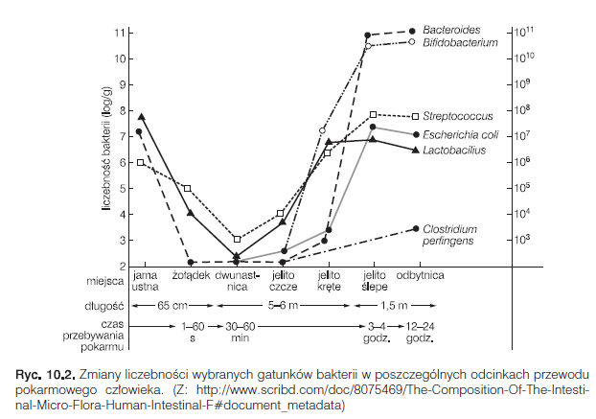

Slide 19
Prokarioty autochtoniczne w jelicie grubym spełniają następujące funkcje:
1) biorą udział w trawieniu pokarmu niestrawionego przez własne enzymy człowieka, wydzielając przy tym zwiększone ilości lotnych kwasów tłuszczowych, takich jak: propionowy, masłowy, octowy, które, odpowiednio stymulują rozwój hepatocytów, tkanki nabłonka jelitowego i tkanek obwodowych.
Bakterie wytwarzają także gazy, w skład których wchodzą: metan, wodór i dwutlenek węgla. W dużej części CO₂ i H₂ służy jako metabolit pośredni w krzyżowym metabolizmie bakterii do wytwarzania np. octanu.
Człowiek przeciętnie dziennie uwalnia do atmosfery od 0,5 do 4 litrów gazów. Wzdymający gaz zawiera 68% N₂, 16% H₂, 9% CO₂, 6% CH₄ i 2%O₂;

Slide 20
2) tworzą barierę zabezpieczającą przed kolonizacją nabłonka jelita przez patogeny, głównie poprzez produkcję bakteriocyn oraz obniżanie pH środowiska;
3) wytwarzają witaminy z grupy B (B12, biotyna, pirydoksyna, ryboflawina, tiamina) oraz witaminę K, powodują obniżenie poziomu cholesterolu poprzez jego zamianę do koprostanolu oraz stymulują układ odpornościowy poprzez immunizację do wytwarzania przeciwciał (zwiększenie poziomu -globulin we krwi);
4) prowadzą transformację (procesy odwodorowania i dekarboksylacji) kwasów żółciowych do steroidów, ponownie absorbowanych przez organizm ludzki, oraz rozpad i redukcję bilirubiny;
5) bakterie są powodem zwiększonej produkcji mucyny, tworzenia znacznie grubszej ścianki jelita oraz zwiększenia jego powierzchni i liczby węzłów chłonnych wokół jelita;
6) syntetyzują i wydzielają do jelita ureazę oraz -glukuronidazę.

Slide 21
Mikroflora jelitowa wytwarza również w jelicie grubym metabolity kancerogenne,
1) produkty degradacji beztlenowej białek do amoniaku, siarkowodoru, fenoli (z tyrozyny), indolu i skatolu (tryptofan) oraz krezoli (tyrozyna);
2) kwas deoksycholowy i litocholowy powstający w przemianach kwasu chlorowego i chenodeoksycholowego;
(3) fekapenteny tworzone z fosfolipidów eterowych;
4) związki N-nitrozowe, tworzone z azotanów i azotynów;
5) produkty redukcji nitrozozwiązków i barwników azowych;
6) aglikony wytworzone z glikozydów flawonoidowych oraz
7) różnego typu aminy aromatyczne i alifatyczne.
W kale człowieka występuje amoniak (54 mol/g), indol (56,2 g/g),
p-krezol (8,6 g/g) i fenol (7,6 g/g).

Slide 22
Powierzchnia skóry człowieka
Na skórze są miejsca
suche (np. plecy, spodnia część przedramienia),
wilgotne (np. dłonie rąk)
o zwiększonej wilgotności (np. doły pachowe).
W miejscach o zwiększonej wilgotności szczególnie liczne są gruczoły potowe.

Slide 23
Na skórze człowieka
(metodą analizy 16S rRNA) stwierdza się obecność bakterii należących do 19 typów.
Największy procentowy udział stanowią gatunki czterech typów:
Actinobacteria (51,8%),
Firmicutes (24,4%),
Proteobacteria (16,5%)
Bacteroidetes (6,3%).
Najliczniejsze (62%) należą do:
rodzaju Corynebacterium (22,8%, Actinobacteria)
rodzaju Propionibacterium (23,0%, Actinobacteria)
rodzaju Staphylococcus (16,8%, Firmicutes)

Slide 24
Do gronkowców zasiedlających skórę:
Staphylococcus aureus (ok. 50% ludzi jest nosicielami przejściowymi, częsty u dzieci i niemowląt),
Staphylococcus epidermidis (u prawie całej populacji ludzkiej), Staphylococcus capitis (na skórze głowy),
Staphylococcus auricularis (w zewnętrznym przewodzie słuchowym), Staphylococcus hominis (na skórze powierzchni ramion i nóg), Staphylococcus haemolyticus (na skórze stóp).
Gronkowce koagulazoujemne (S. epidermidis, S. hominis,
S. haemolyticus) są najczęstszą przyczyną zakażeń związanych z zastosowaniem biomateriałów w medycynie (cewników, sztucznych zastawek serca, stymulatorów i defibrylatorów serca, protez naczyniowych i ortopedycznych, sztucznych soczewek oka, aparatów do dializ i hemodializ), bardzo często prowadząc do
bakteremii lub posocznic.

Slide 25
Rezydentami są także
paciorkowce Streptococcus (grupa S. viridans)
ziarniaki Enterococcus, występujące na skórze pachwin, okolic odbytu i krocza.
Do rezydentów
należą też ziarniaki Micrococcus (M. luteus),
zwykle kolonizujące powierzchnię zrogowaciałego naskórka głowy, kończyn dolnych i ramion.

Slide 26
Wśród rezydentów są również lipofilne dyfteroidy z rodzajów: Corynebacterium, Propionibacterium, Brevibacterium i Dermatobacter.
Tlenowe i beztlenowe lipofilne promieniowce Corynebacterium oraz Propionibacterium acnes szczególnie obficie zasiedlają głębsze części mieszka włosowego i gruczołów łojowych, gdzie panują
warunki beztlenowe.
Propionibacterium acnes, są liczne u nastolatków w okresie
pokwitania. Bakterie te, prowadząc transformację, obecnego w pocie, kwasu mlekowego, do kwasu propionowego, powodują zapalenie skóry (trądzik młodzieńczy).

Slide 27
Inne zakażenia związane z Propionibacterium sp. dotyczą zapalenia: wsierdzia, stawów i kości, gałki ocznej, płuc, nerwów i ośrodkowego układu nerwowego oraz zakażeń ran pooperacyjnych, łożyska naczyniowego i zmian okołozębowych.
Niektóre gatunki Corynebacterium mają zdolności degradacji lipidów, mocznika oraz białek.
Gatunki beztlenowe prowadzą procesy fermentacji węglowodanów, z produkcją dużej ilości kwasu propionowego.
Z gatunków tych Propionibacterium granulosum występuje w obszarze gruczołów łojowych u nasady nosa, zaś Propionibacterium avidum – pod pachami. Izolaty Brevibacterium pochodzące z powierzchni skóry produkują peptydy o masie cząsteczkowej 1100–1400 Da, o właściwościach antybiotycznych, przeciw bakteriom gramdodatnim i gramujemnym.

Slide 28
Do rezydentów zasiedlających skórę pod paznokciami, powierzchnie międzypalcowe oraz pachwiny i pachy należą grzyby z rodzaju Candida oraz lipolityczne drożdże Malassezia furfur, które kolonizują obszary przy gruczołach łojowych.
Ogólnie przyjmuje się, że na powierzchni 1 cm2 skóry zdrowego człowieka rezyduje 10⁴–10⁵ komórek bakterii, w miejscach wilgotnych >10⁷, w suchych <10² komórek.
W mieszkach włosowych zawsze występują beztlenowce w ilości 10⁵–10⁶ komórek/cm².
Do czynników odgrywających ważną rolę w eliminacji mikroorganizmów przejściowych ze skóry należą: niska wartość pH (5,5), obecność lizozymu, ciągłe złuszczanie się naskórka, obecność kwasów tłuszczowych w wydzielinie gruczołów łojowych oraz aktywność przystosowawcza tychże mikroorganizmów

Slide 29
Górne drogi oddechowe
Górne drogi oddechowe – nozdrza, nosogardziel i gardziel są zasiedlone przez liczne gatunki bakterii, które są rezydentami lub potencjalnymi patogenami.
W nozdrzach rezydują: Staphylococcus epidermidis, S. aureus oraz gatunki należące do rodzaju Corynebacterium.
Nosogardziel zasiedlają te same gatunki co w nozdrzach oraz Moraxella catarrhalis, Haemophilus influenzae i kilka gatunków bakterii należących do rodzaju Neisseria (N. meningitidis, N. mucosa,
N. sicca, N. subflava).

Slide 30
W gardle prócz wyżej wymienionych występują także licznie gatunki paciorkowców
(Streptococcus anginosus, S. acidominimus, S. constelatus,
S. cricetus, S. crista, S. gordonii, S. intermedium, S. mitis,
S. morbillorum, S. mutant, S. orali, S. pneumoniae, S. pyogenes (<10% populacji ludzkiej), S. raptus, S. salivarius, S. sanguis, S. sobrinus, S. uberis),
Haemophilus parainfluenzae, Mycoplasma salivarius i M. orale. Niektóre z nich są potencjalnymi patogenami.

Slide 31
Neisseria meningitidis, której rezerwuarem jest człowiek nosiciel, powoduje nagminne zapalenie opon mózgowo-rdzeniowych oraz może wywołać posocznicę, a czasem ropne zapalenia: stawów, płuc, wsierdzia i osierdzia, spojówek, gardła i ucha środkowego.
Streptococcus pyogenes powoduje pierwotne i wtórne zakażenia ropne i nieropne, zapalenie gardła i migdałków, anginę, ropne zapalenie skóry i liszajec, a także dobrze znaną szkarlatynę
(płonica) – zakaźną chorobę wysypkową skóry, czy gorączkę popołogową.
Moraxella catarrhalis wywołuje zaś zapalenia: zatok obocznych nosa, wsierdzia, ropne zapalenie opon mózgowo-rdzeniowych, ucha, wsierdzia.

Slide 32
Od ponad stu lat było wiadome, że dominantami śluzówki pochwy są gatunki rodzaju Lactobacillus, którym towarzyszą inne, należące do rodzajów: Bacteroides, Staphylococcus, Ureaplasma, Corynebacterium, Streptococcus, Peptostreptococcus, Gardnerella,
Mycoplasma, Enterococcus, Escherichia, Veillonella, Bifidobacterium i Candida.
Z badań molekularnych wynika, że bioróżnorodność bakterii w pochwie zmienia się.
Wśród bakterii w śluzówce pochwy dominują gatunki Lactobacillus, ale nie zawsze.

Slide 33
Analizy mikrobiologiczne wskazują, że śluzówki pochwy 215 kobiet aktywnych seksualnie zasiedliły Lactobacillus należące do: L. crispatus (32%),
L. jensenii (23%),
Lactobacillus
sp. 1085V (15%)
L. gasseri (5%), a w
śluzówkach pochwy 29% kobiet nie stwierdza się w ogóle Lactobacilli.
Mniema się, że pochwa jest ekosystemem dynamicznym,
ze zmienną strukturą i składem bakterii w zależności od wieku, cyklu menstruacyjnego, ciąży, metody kontroli urodzeń, infekcji, częstości pożycia płciowego, liczby partnerów seksualnych, a także zachowań seksualnych.

Slide 34
Obok kwasów bakterie mlekowe wydzielają do otoczenia
różne inne substancje biologicznie czynne działające statycznie lub bójczo na wiele patogennych gatunków grzybów i bakterii. Substancje te są skierowane przeciw beztlenowym patogenom, powodującym bakteryjną waginozę.
Jest to zaburzenie wywołane zwiększoną liczebnością w pochwie głównie bakterii beztlenowych (Gardnerella vaginalis, Prevotella spp., Mycoplasma hominis, Mobiluncus spp.), które wypierają
pałeczki kwasu mlekowego (Lactobacillus spp.) i powodują zmianę odczynu pochwy z kwaśnego (pH z <4,5) neutralny (nawet 7,0).
Wydzielina pochwy w czasie waginozy ma rybi zapach, głównie z powodu obecności odorowych amin. Zakażenie to
może się pojawiać i ustępować samoistnie zarówno u kobiet aktywnych seksualnie, jak i tych, które nie podejmują współżycia.

Slide 35
W czasie pobierania antybiotyków kobiety są narażone (po osłabieniu Lactobacillus) na atak aż 14 gatunków Candida (drożdże),
z których Candida albicans jest najgroźniejsza, powodując kandydozę sromu i pochwy.
O patogenności drożdży decydują czynniki ich patogenności. Gatunki te silnie przylegają do powierzchni komórek śluzówki i wydzielają enzymy proteolityczne, atakujące powierzchnię komórek śluzówki sromu i pochwy.

Slide 36
Narządy wzroku człowieka
Oczy także są narażone na choroby powodowane przez bakterie. Powszechne zapalenie spojówek, objawiające się wstępnie jako zaczerwienienie spojówek oraz następczo wysięk ropno-śluzowy, który gęstniejąc, tworzy skorupę na powiekach, jest powodowane przez Staphylococcus aureus oraz Pasteurella sp.
Rzeżączkowe zapalenie spojówek powoduje z kolei Neisseria gonorrhoeae. Pierwotnymi wrotami zakażenia są błony śluzowe cewki moczowej, szyjki macicy, odbytnicy, gardła i spojówek. Objawy towarzyszące to: świąd, pieczenie, łzawienie i światłowstręt.
Zapalenie spojówek może być też jednym z objawów choroby zakaźnej, np.: odry, różyczki, świnki, grypy.

Slide 37
Inny przypadek to zapalenie woreczka łzowego.
Objawami są: sącząca się biała, ropna wydzielina wokół oka, która skupia się w jego kącie przyśrodkowym.
Zapalenie to powodują bakterie zaliczane do Neisseria
sp., Moraxella sp., Nordetella sp., Streptococcus viridis oraz Origella urethralis.
Także jęczmień (jeczmyk) – torbielowata infekcja powieki – ropień jest powodowany przez zakażenie gronkowcowe, zwykle przez Staphylococus aureus, który kolonizuje brzegi powiek, gruczołów przyrzęskowych i tarczkowych.

Slide 38
Mikroflora żołądka zwierząt przeżuwających
Żołądek zwierząt przeżuwających jest wyspecjalizowanym narządem do trawienia pokarmu roślinnego. Jego odmienność polega na tym, że jest on wielokomorowy i składa się z:
żwacza, czepca, ksiąg i trawieńca,
który jest odpowiednikiem typowego żołądka u nieprzeżuwaczy. Pierwsze trzy odcinki żołądka tworzą tak zwane przedżołądki. Żwacz ma kształt wielkiego worka, który u krowy ma pojemność
160 litrów. Treścią żwacza jest pokarm i rozkładająca go mikroflora, mająca istotny udział w procesach wstępnego trawienia składników pokarmowych. W błonie śluzowej żwacza nie występują gruczoły trawienne, dlatego główną rolę odgrywa w nim działalność mikroorganizmów. Żołądek jest hodowlą półciągłą mikroorganizmów.

Slide 39
Czepiec stanowi przedłużenie żwacza, a jego pojemność nie przekracza 10 litrów. Podobnie jak w żwaczu, błona śluzowa czepca nie zawiera gruczołów trawiennych.
Księgi, które są trzecią częścią przedżołądka, mają kształt owalnego worka. Śluzówka również jest bezgruczołowa, natomiast tworzy charakterystyczne fałdy, zwane blaszkami ksiąg.
W księgach pokarm jest kilkakrotnie zagęszczany, gdyż wchłania się tu około 60–70% wody. Przeciętny czas przebywania pokarmu w księgach wynosi 30–60 minut.

Slide 40
Trawieniec u dorosłej krowy ma pojemność do 20 litrów.
Jest on żołądkiem właściwym, takim jak u zwierząt monogastrycznych, z rozwiniętą częścią gruczołową wytwarzającą sok żołądkowy, w skład którego wchodzi w największych ilościach kwas solny i pepsyna.
Kwasowość trawieńca zmniejsza się do pH 3,0. Treść pokarmowa przebywa w nim od 1 do 2 godzin.
Pod wpływem soku żołądkowego obumierają i są hydrolizowane drobnoustroje przedostające się wraz z treścią pokarmową.
Następnie w jelicie cienkim odbywa się, dalsze enzymatyczne trawienie pokarmu.

Slide 41
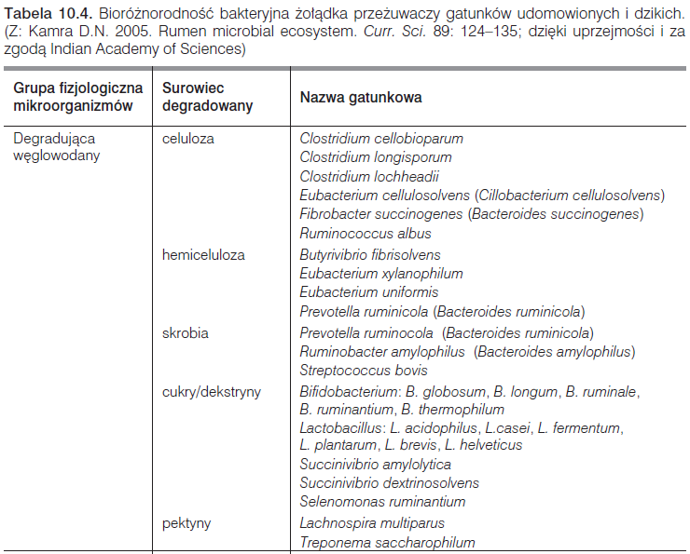

Slide 42
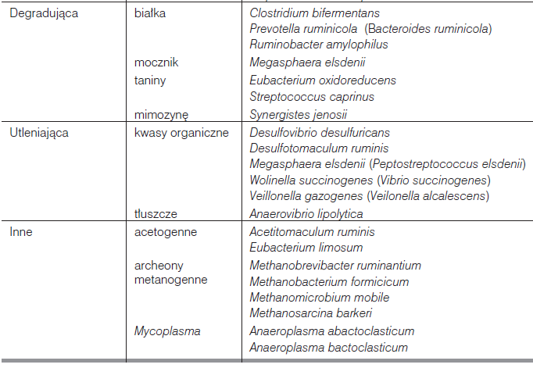

Slide 43
Sumarycznie reakcję fermentacji glukozy można zapisać równaniem:
57,5 cz. glukozy → 65 cz. octanu + 25 cz. propionianu
+ 15 cz. maślanu + 35 cz. CH₄+ 60 cz. CO₂ + 25 cz. H₂O.
Warto tutaj nadmienić, że w normalnych warunkach powstający
kwas mlekowy jest symultanicznie utleniany przez mikroorganizmy do kwasu octowego.
Dieta ziarnowa sprzyja rozwojowi Streptococcus bovis (który normalnie występuje w ilości nie większej niż 107 komórek/ml),
a kiedy jego liczebność dochodzi do 10¹⁰ komórek/ml, produkowany kwas mlekowy powoduje zakwaszenie żwacza, sterylizację jego treści i redukcję właściwej mikroflory, a w efekcie śmierć zwierzęcia.

Slide 44
Jelito termitów, długości 2 cm, składa się z kilku odcinków.
Ogólnie, treść jelita termitów w początkowych odcinkach ma odczyn zbliżony do obojętnego, natomiast odcinek mieszany (ms) i pierwsze trzy odcinki (P1-P3) jelita końcowego mają odczyn zasadowy: P1 pH ok. 12,0, P3 pH 11 10, P4 pH 10 8,0 – o niskim
potencjale redoks (–230 do –270 mV).
W odcinkach tych występują ogromne liczebnie populacje mikroorganizmów.
Wiele gatunków to obligatoryjne beztlenowce, liczne gatunki bakterii, pierwotniaków, które nie występują w naturze poza jelitem termitów, zdolne do trawienia drobin drewna.
Pierwotniaki w jelitach termitów zdolne są do trawienia celulozy, bakterie żyją kosztem jednego z komponentów i produktów,
inne pierwotniaki zjadają bakterie.

Slide 45
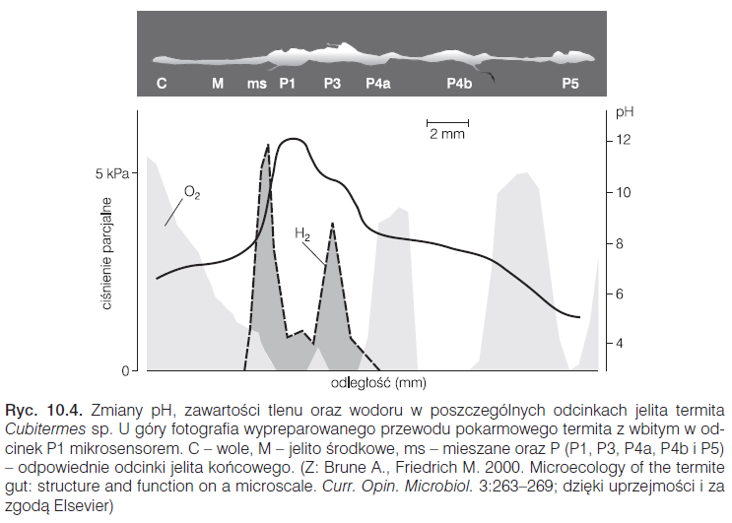

Slide 46
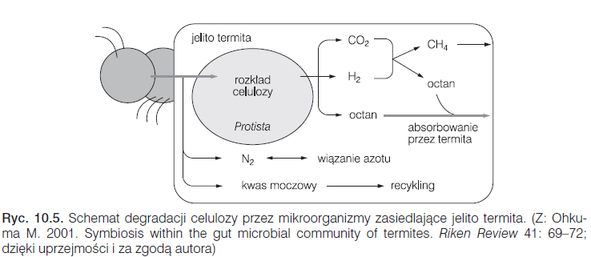

Slide 47
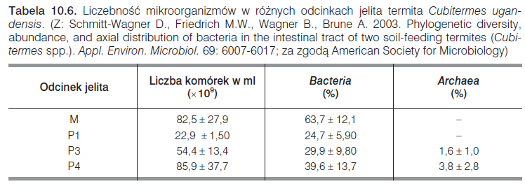

Slide 48
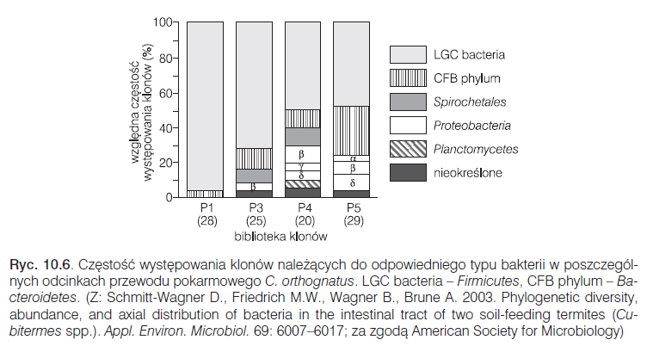

Slide 49
Wszystkie przewody pokarmowe zasiedlone są przez bakterie

